Slide 1
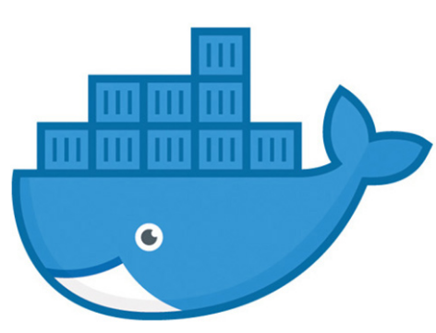
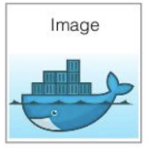
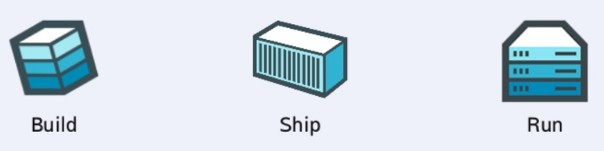
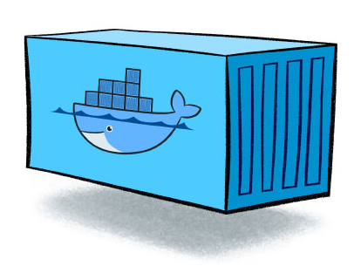
Chapter 1 Summary
Docker
이미지
컨테이너 기반의 오픈 소스 가상화 플랫폼
컨테이너 실행에 필요한 파일과 설정값 등을 포함하고 있는 것으로 상태값을 가지지 않고 변하지 않는다.(Immutable)
기능
컨테이너
Build: Docker 이미지를 만드는 기능
Ship: Docker 이미지를 공유하는 기능
Run: Docker 컨테이너를 작동시키는 기능
OS를 가상화해 여러 개의 고립된 리눅스 시스템을 실행하는 방법

Slide 2



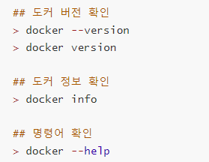
Chapter 2 Summary
Docker 설치하기
도커 기초 명령어
Docker Tool Box 설치
Docker for Window 설치
Apt 명령어로 설치

Slide 3
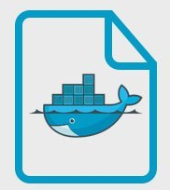
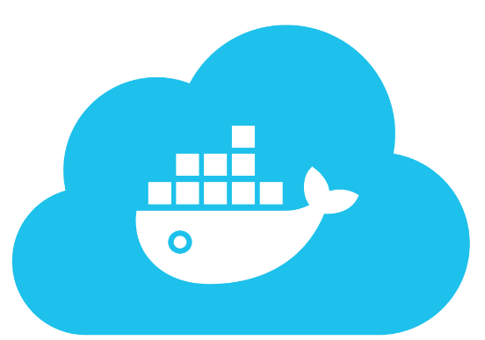
Chapter 3 Summary
Docker image
이미지 확인
search: search
Image ls image inspect
upload: image push
이미지 삭제
download: image pull
Image rm
Image prune
image
Docker Hub

Slide 4
Chapter 4-1 Summary
EXITED
Docker Container
stop
restart
create
CREATE
start
STARTED
DEAD
rm
unpause
pause
컨테이너 확인
ps
ls
inspect
PAUSED
run

Slide 5



Chapter 4-2 Summary
Docker Container Operation
RENAME
Container
ATTACH
EXEC
LOGS

Slide 6
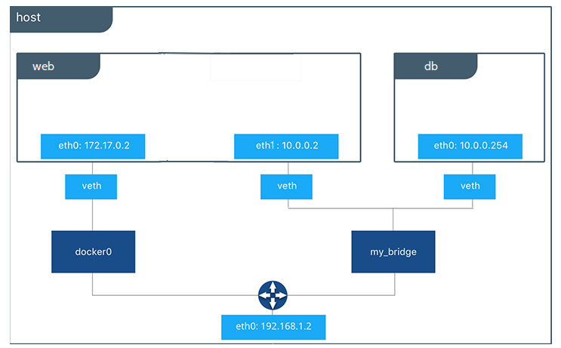
Chapter 4-3 Summary
Docker Container env and network
RUN -p
RUN --link
5000
포트 포워딩: 외부 접속
호스트 포트: 컨테이너 포트
예) 8000:5000
CONNECT
CREATE
RM
8000

Slide 7

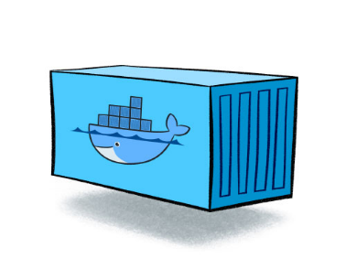



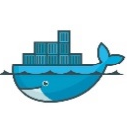
Chapter 4-4 Summary
Docker file Operation
export=>import
save=>load
images
container
Local pc
run
export
cp
commit
cp
save

Slide 8
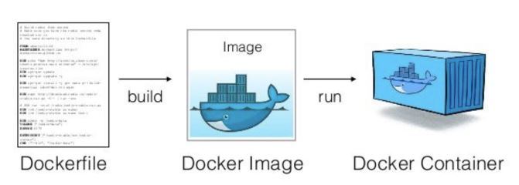
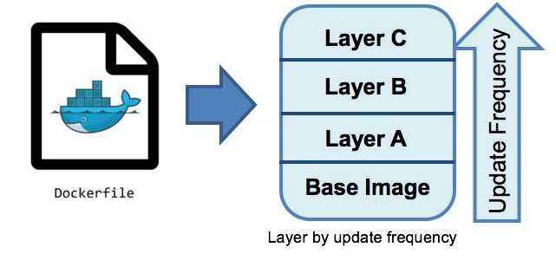
Chapter 5-1 Summary
Dockerfile

Slide 9
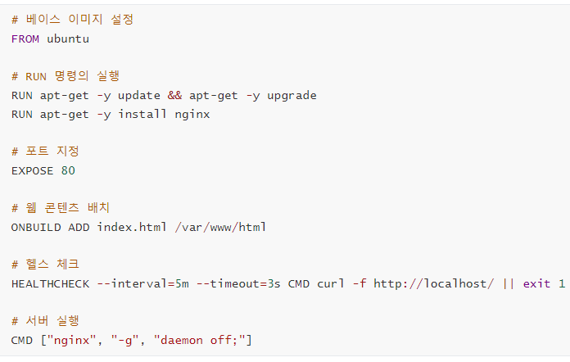
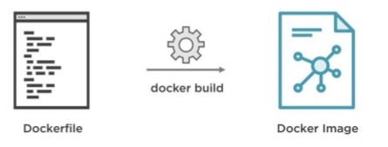
Chapter 5-2 Summary
Dockerfile Build
<Dockerfile>
Docker image build –t test –f Dockerfile.base .

Slide 10
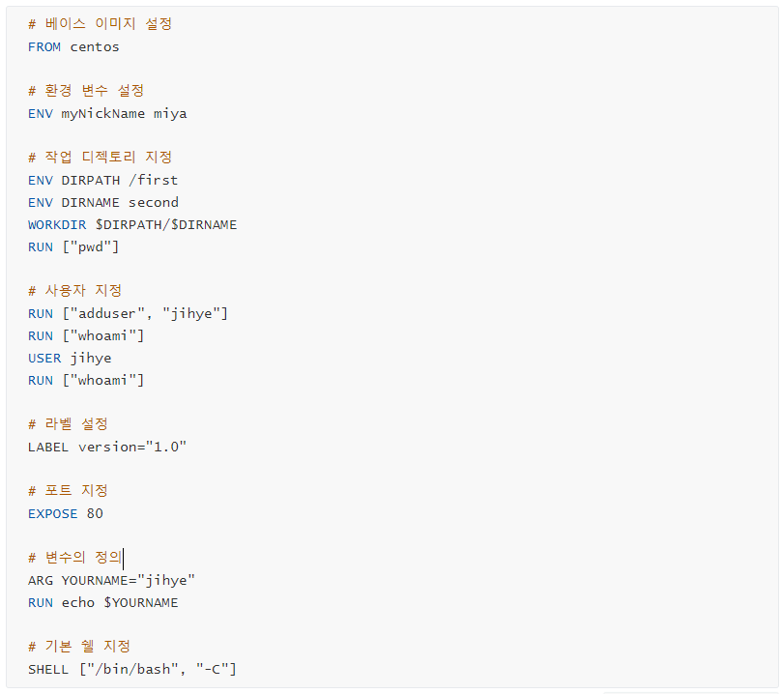
Chapter 5-3 Summary
Dockerfile Build
<Dockerfile>
Docker image build –t test –f Dockerfile.base .

Slide 11
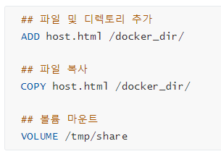
Chapter 5-4 Summary
Dockerfile Build
<Dockerfile>
<run>
# ls –l : docker_dir
# cd docker_dir
# ls –l: host.html
Docker image build –t test –f Dockerfile.base .

Slide 12
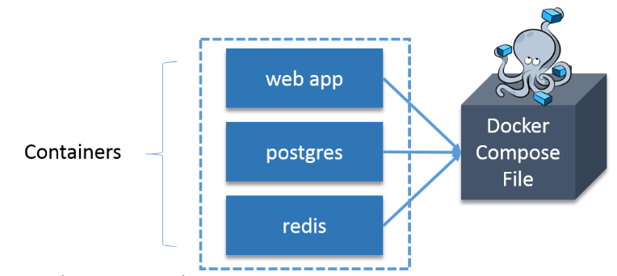
Chapter 6-1 Summary
Docker Compose install

Slide 13
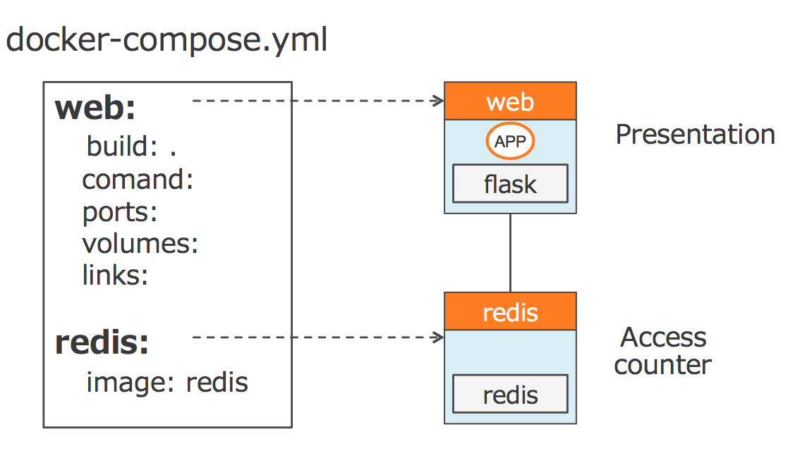

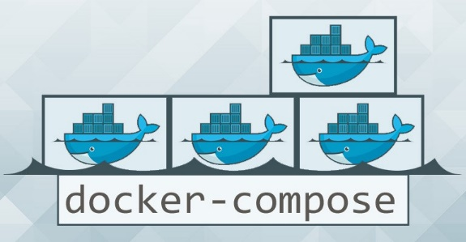
Chapter 6-2 Summary
EXITED
Docker Compose Operation
stop
restart
up
scale
STARTED
DEAD
rm
down
pause
unpause
up
PAUSED
docker-compose.yml

Slide 14
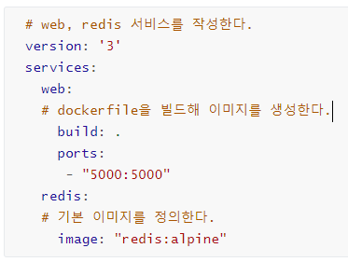



Chapter 6-3 Summary
docker-compose.yml
<docker-compose.yml>
Container1
run
Container2
<dockerfile>

Slide 15
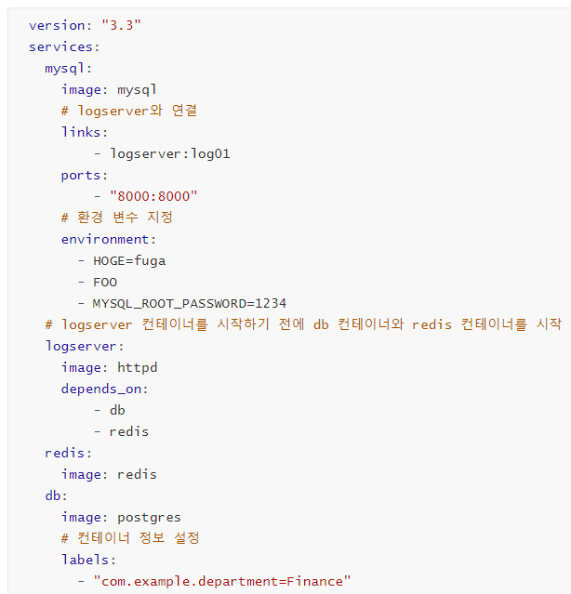
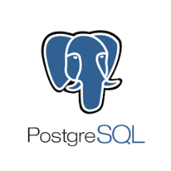
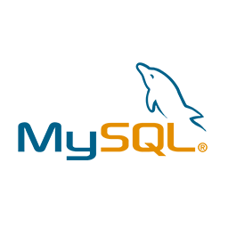
Chapter 6-4 Summary
docker-compose.yml
<docker-compose.yml>
run
depends on
mysql
httpd
links
MYSQL_ROOT_PASSWORD=1234

Slide 16
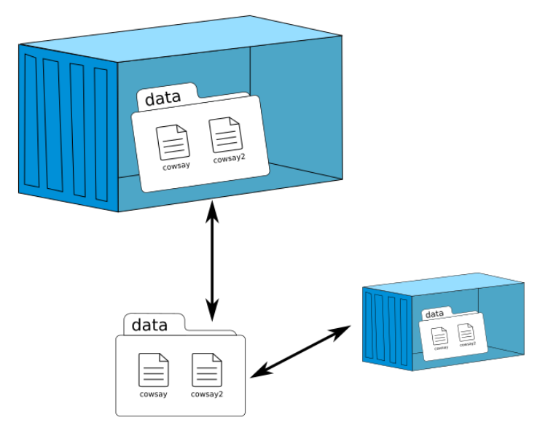
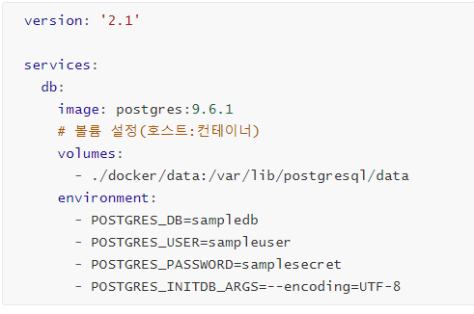
Chapter 6-5 Summary
docker-compose.yml
<docker-compose.yml>
<Volumes>
Host

